Slide 1


















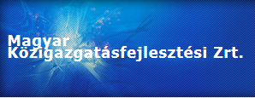


Kik vagyunk mi?

Slide 2

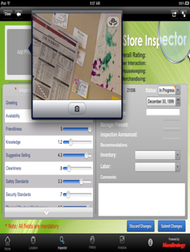

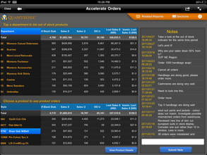







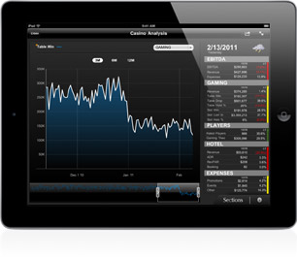
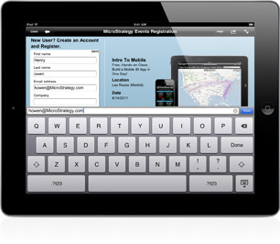
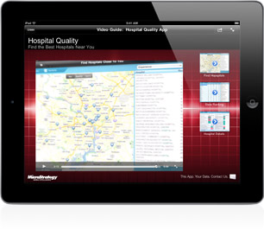
Mi is az a Mobil BI?
Üzleti Intelligencia
Tranzakciók
Multimédia
Notes:
2007 óta már Blackberryn is elérhetők voltak az MSTR riportok - 2010 óta IOS készülékeken, iPhone és iPad - 2011 óta Android is támogatott
Elterjedés oka: Egyre többen használnak mobiltelefont, egyre kevésbé telefonálásra használják, mindenhol ott van velünk, technológiák fejlődtek (3G, wifi)
MSTR Mobil
Natív alkalmazások (nem böngésző-alapú)
Többérintéses használat, készülék érzékelőinek használata (kamera, GPS, ...)
Integráció más alkalmazásokkal (pl. Email, telefon, ...)
Alkalmazásfejlesztő PLATFORM!

Slide 3


MAVIR - az első fecske
Kulcs BI jellemzők:
IPARÁG: Energiaszektor
FELHASZNÁLÓK: 60+
BI KOMPONENSEK: 100+ Alapriport, WEB és Mobile (iPad, iPhone) Dashboardok
ADATBÁZIS: Oracle; SAP BW
MIÓTA ÜGYFÉL: 2010
ALKALMAZÁSOK: Vezetői jelentések
Költség és Beruházás elemzés
Vállalati KPI-ok elemzése, monitorozása
Üzleti felhasználás:
Magyarországon az első átfogó mobil BI bevezetés
A vállalat eddig használt rendszereiben elérhető adatok,dashboardokon keresztüli felhasználása, mind a WEB-en mind pedig Mobil eszközökön
Vezetői jelentések és dashboardok, a vállalat működésének pénzügyi területeihez
Üzleti előnyök:
A vezetők sokkal gyorsabban és könnyebben jutnak olyan információkhoz, melynek közvetlen elérése számukra eddig nem vagy csak nehezen megoldott volt.
A költség és beruházás adatok minden részletére kiterjedő információkban kutathatnak a vezetők és az elemző felhasználók
A MAVIR a rendszert házon belül képes fejleszteni
Minden új igényre vállalati standard megoldásként alkalmazható eszköz kaptak

Slide 4
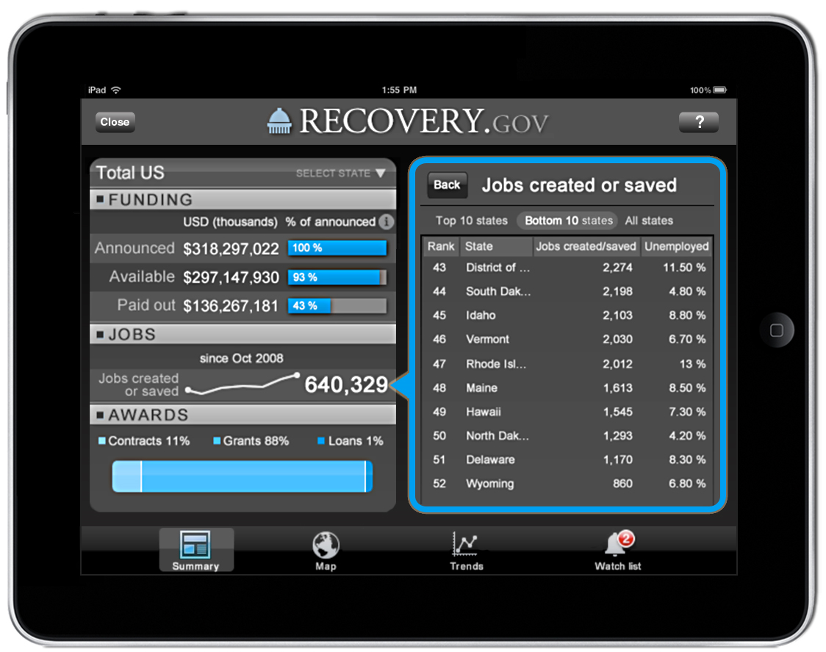
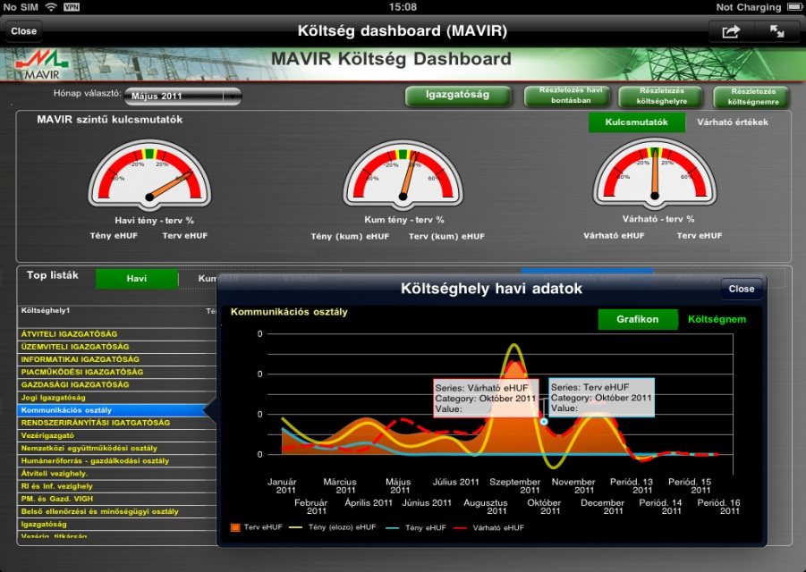
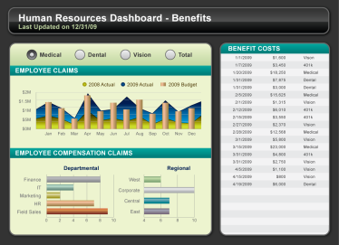
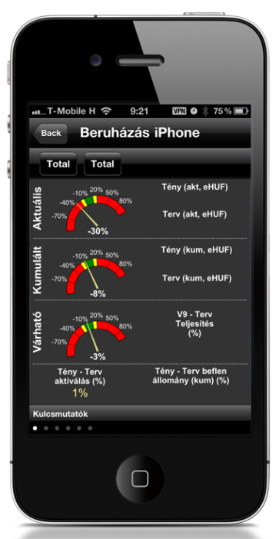
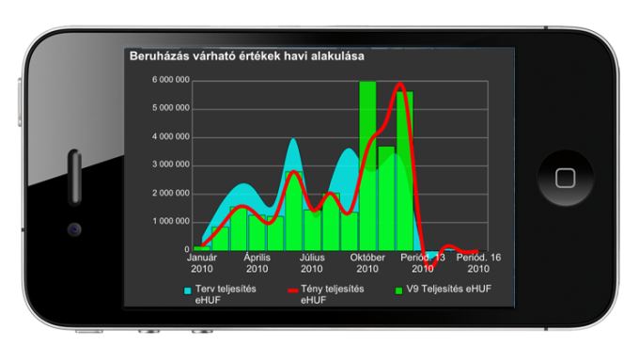
MAVIR dashboard a különböző felületeken
WEB, iPad dashboard
iPhone dashboard
Notes:
MAVIR első fecske (iPad, iPhone)
Felső vezetés támogatta
IT szót fogadott
Felső vezetők terv-tény-várható összehasonlítás beruházások alakulásánál

Slide 5


Bevezetés az AEGON-nál
Kulcs BI jellemzők:
IPARÁG: Biztosítás
FELHASZNÁLÓK: 60+
BI KOMPONENSEK: Mobile (iPad, iPhone) Dashboardok
ADATBÁZIS: Oracle
MIÓTA ÜGYFÉL: 2011
ALKALMAZÁSOK: Vezetői jelentések
Vállalati KPI-ok elemzése, monitorozása
Üzleti felhasználás:
Mobil BI bevezetés
A vállalat eddig használt rendszereiben elérhető adatok,dashboardokon keresztüli felhasználása, mind a WEB-en mind pedig Mobil eszközökön
Vezetői jelentések és dashboardok, a vállalat működésének pénzügyi területeihez
Üzleti előnyök:
A vezetők sokkal gyorsabban és könnyebben jutnak olyan információkhoz, melynek közvetlen elérése számukra eddig nem vagy csak nehezen megoldott volt.
Az értékesítési csatornák és a termék portfólió részletes elemzésére van lehetősége vezetőknek és az elemző felhasználóknak
Minden új igényre vállalati standard megoldásként alkalmazható eszköz kaptak, további területekre történő bevezetés folyamatban van

Slide 6
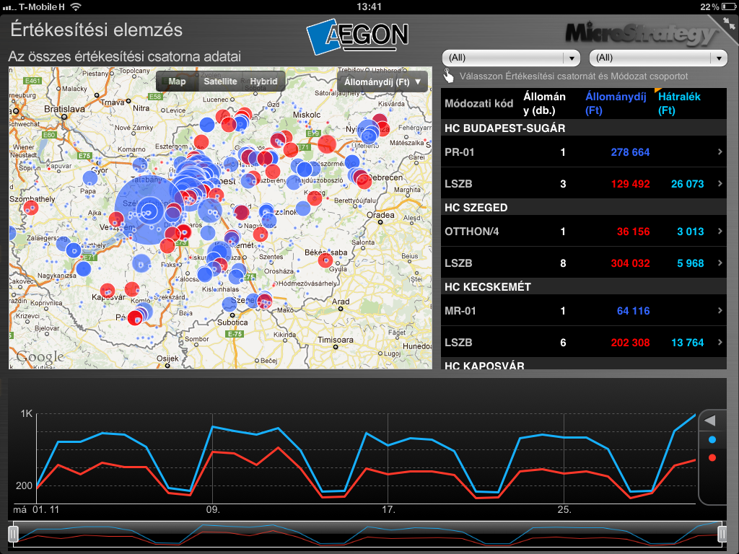
Minta dashboard az AEGON-nál iPad-en

Slide 7
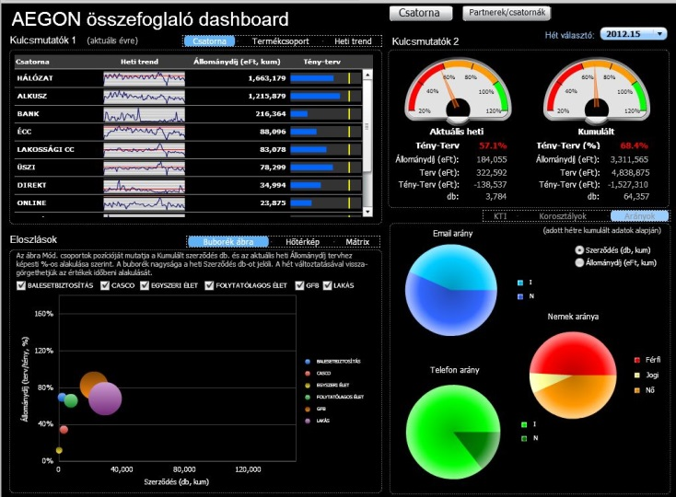
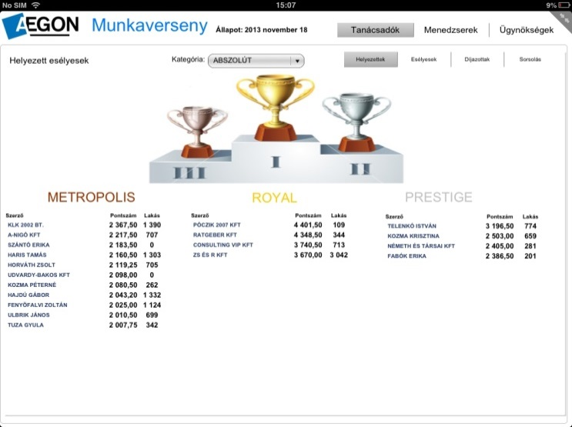
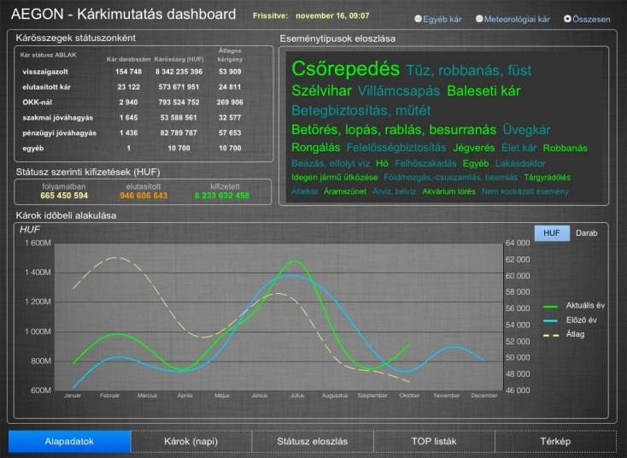
Lefejlesztett alkalmazások
Heti jelentés
Munkaverseny
Kár dashboardok
Alkuszi heti jelentés
Állomány változás

Slide 8
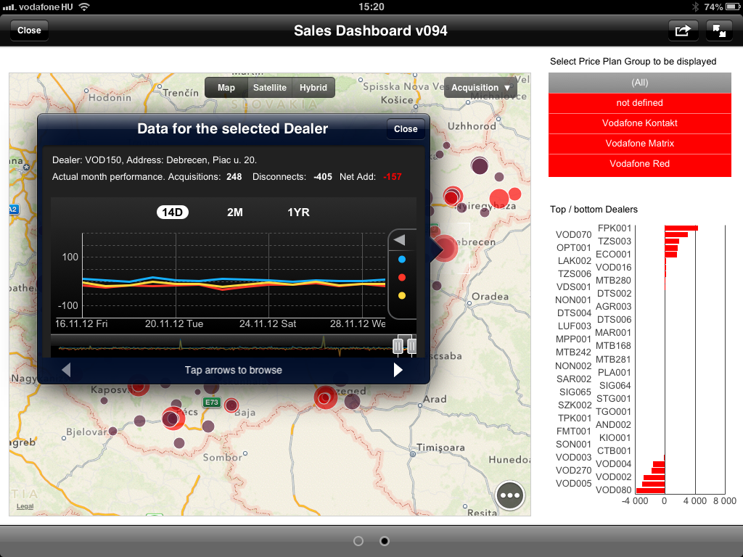
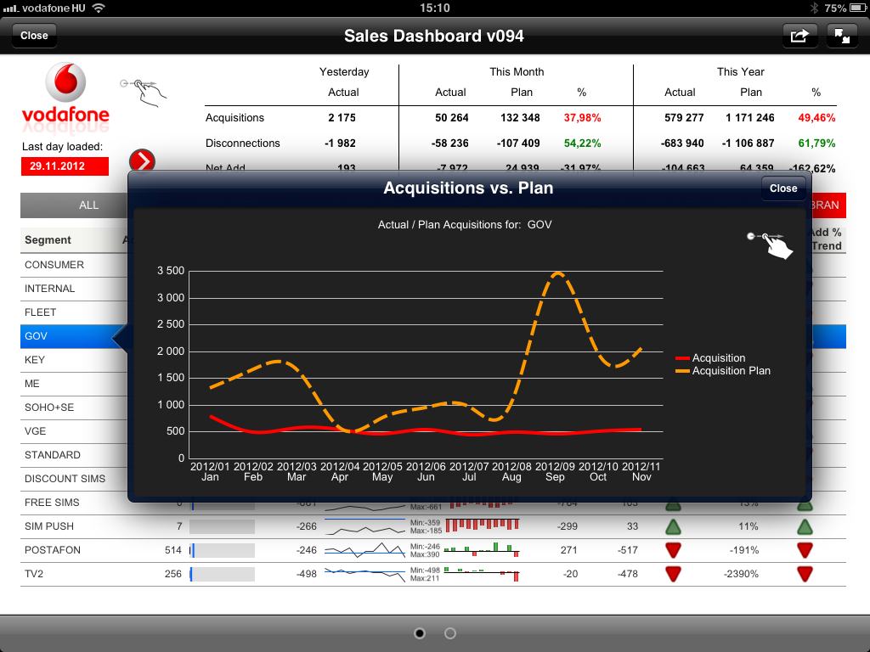

Minta dashboard a Vodafone-nál iPad-en
Notes:
Vodafone (iPad)
IT vezető érdeklődött a technológia iránt
Felhasználók ragaszkodtak a már megszokott eszközökhöz
Felső vezetés egykedvű volt

Slide 9
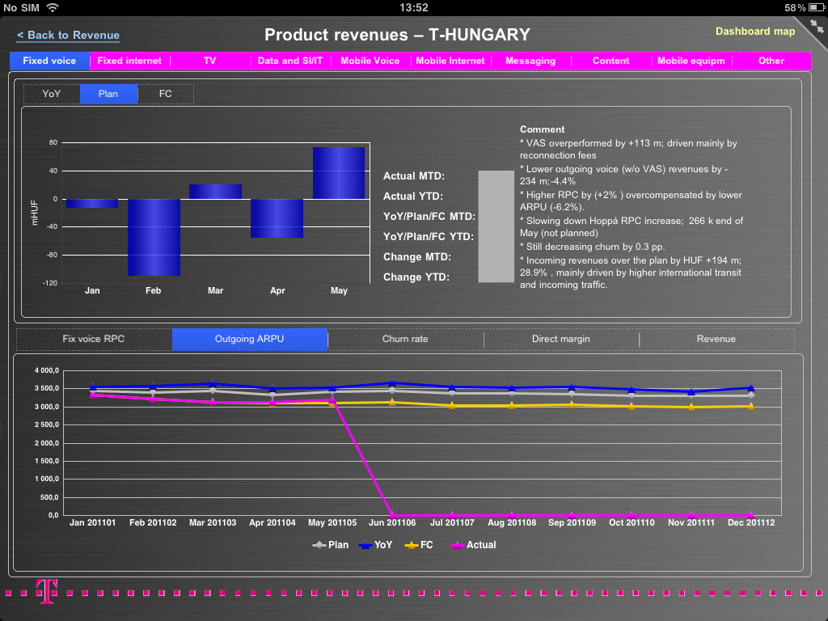
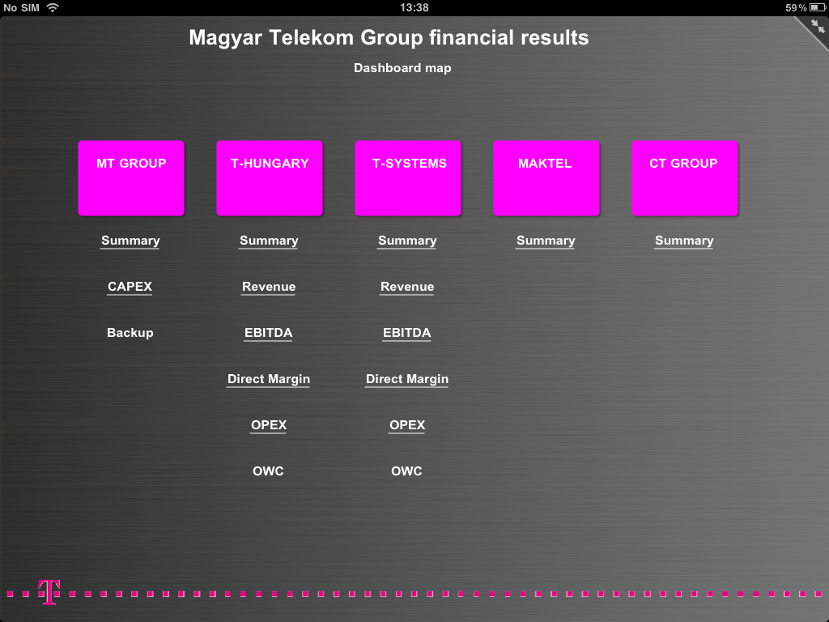
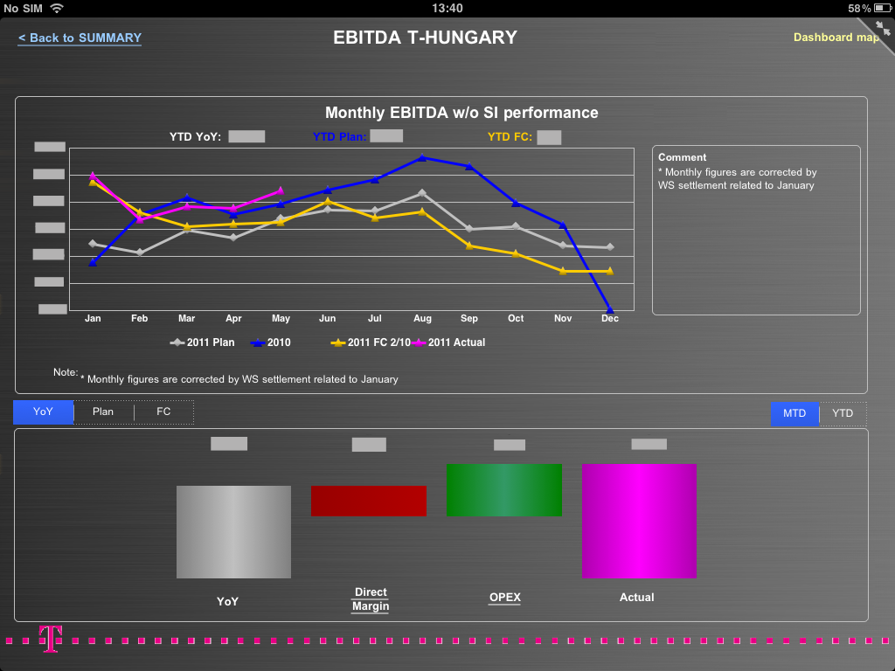

Telekom felsővezetői dashboard
Notes:
Üzlet szerette volna
IT nem volt elragadtatva az új megoldás bevezetésétől, így „akadályoztatva volt”

Slide 10
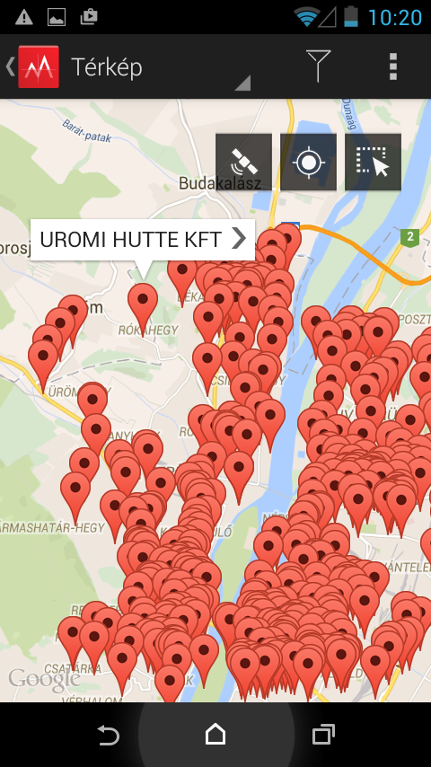
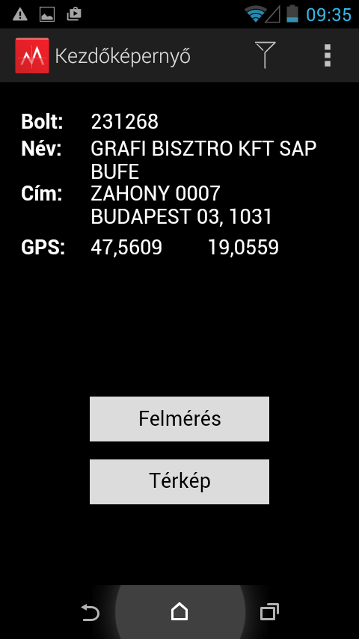
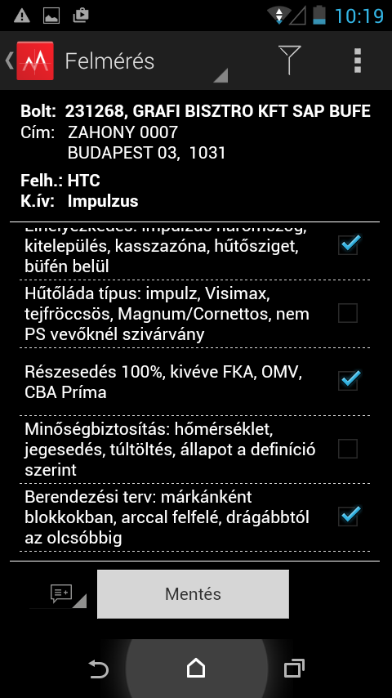
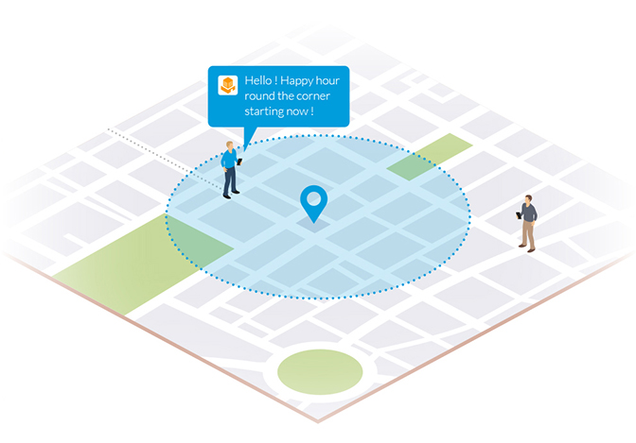
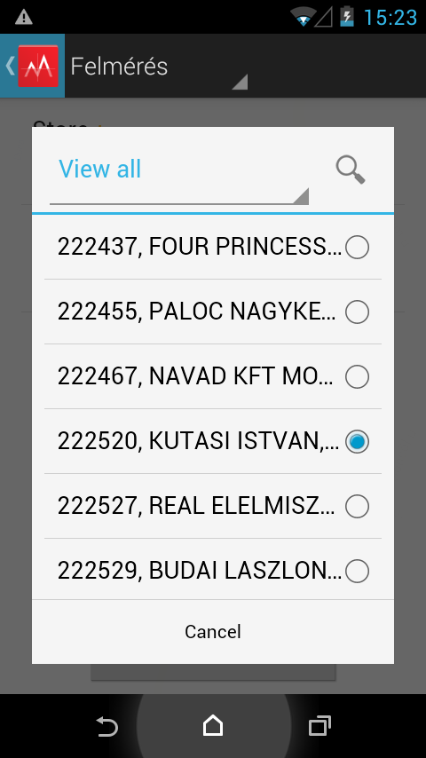
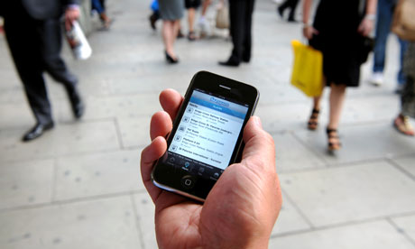

Algida Sales Force bolti munkavégzés ellenőrzése
Geofencing, azaz a “virtuális kerités”
UL Supervisor mobil telefon
MSTR
Algida
DW
Notes:
- Bolti munkavégzes minősége, egy het fejlesztés, lokácio szerint kérdőiv, transaction services

Slide 11
Mindennek eredménye az Unilevernél
CEO HUAD
Marketing VP FOOD CE
Modern Trade1
Finance VP CE
Modern Trade2
Traditional Trade
Customer Marketing
Field Sales vezető
Üzletág igazgató IC
Kereskedelmi igazgató
Marketing vezető
Pénzügyi vezető
KA vezető
CEO HUAD
Marketing VP FOOD CE
Modern Trade 2
Customer Marketing vezető
Field Sales vezető
Kereskedelmi igazagtó
Modern Trade1
Traditonal Trade
Customer Marekting vezető
Finance VP CE
Üzlet Fejlesztési vezető

Slide 12


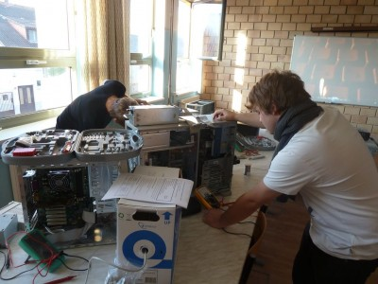
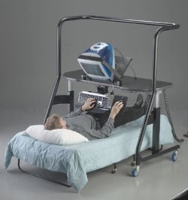

Tanulságok, azaz a siker kulcsa I.
A fejlesztés cégen belüli okainak legpontosabb ismerete
    Korábbi rendszerekhez képest, könnyebb
    üzemeltetés, üzemben tartás
    Kezdetekben volt az eszköz „varázsa”
    A kényelem
    Az üzleti érték
SAJNOS néha, (gyakran) mindez nem a termékről szól!

Slide 13



A lehető legszélesebb körű támogatás megszerzése a „Szentáromság”-ból
Tanulságok, azaz a siker kulcsa II.
Felső vezetés
Informatika
Felhasználók

Slide 14
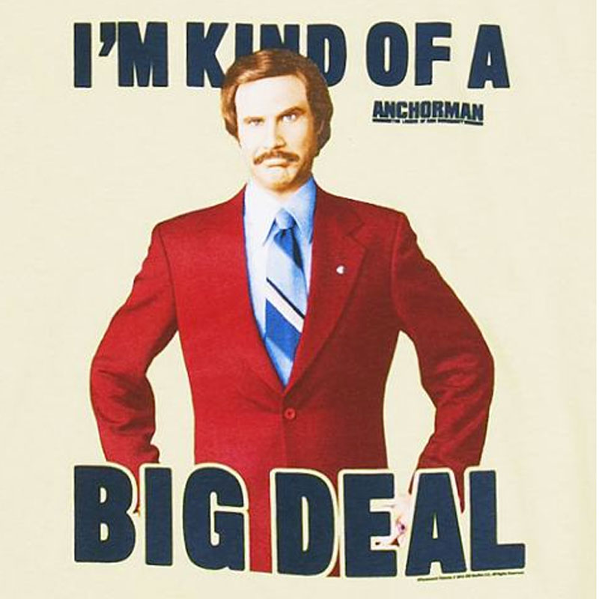
Az eredmény

Slide 15


